Slide 1
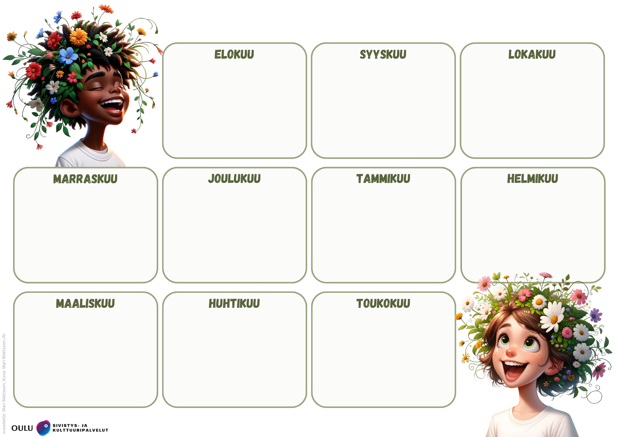
Tunne- ja turvataitokasvatuksen vuosikello 7lk
To 28.8. klo 10.15-11.15
Harjoittelen toimimaan osana ryhmää. Tiedän ryhmämme säännöt.
Pe 19.9. klo 11.00-12.00
Tiedän ydinvahvuuteni ja harjoittelen hyödyntämään niitä arjessa.
Ti 28.10. klo 10.15-11.15
Harjoittelen erottamaan tilanteen sekä siihen liittyvät tunteet ja ajatukset.
Ma 10.11. klo 11.00-12.00
Tiedän hyvän vuorovaikutuksen piirteitä sekä keinoja vaikuttaa myönteisesti luokkahenkeen.
Osaan hyvän ja aktiivisen kuuntelemisen periaatteita.
Ke 17.12. klo 10.15-11.15
Osaan kertoa seksuaalisuuteen ja seurusteluun liittyvien sanojen merkityksiä.
Tiedän, mitä tarkoittavat seksuaalioikeudet sekä suostumus seksissä.
To 15.1. klo 11.00-12.00
Harjoittelen toimintamalleja, joilla voin edistää omaa ja toisten turvallisuutta eri tilanteissa.
Pe 20.2. klo 10.15-11.15
Tiedän, mitä tarkoittavat käsitteet seksuaalinen häirintä, sukupuoleen perustuva häirintä, seksuaalinen ahdistelu ja houkuttelu.
Tunnistan omia seksuaalisuuteen liittyviä asenteitani.
Ma 23.3. klo 11.00-12.00
Tiedän, mitä tarkoittavat käsitteet seksuaalinen häirintä, sukupuoleen perustuva häirintä, seksuaalinen ahdistelu ja houkuttelu.
Tunnistan omia seksuaalisuuteen liittyviä asenteitani.
Ti 21.4. klo 10.15-11.15
Tunnistan median käytön vaikutuksia omaan hyvinvointiini ja arkeeni.
Tunnistan kiusaamisen eri muotoja.
Tiedän keinoja kiusaamistilanteissa toimimiseen ja vaihtoehtoja niihin puuttumiseen.
Ke 20.5. klo 11.00-12.00
Tiedän, mitä tarkoittavat seksuaalioikeudet sekä suostumus seksissä.
Tiedän, millaisia ongelmatilanteita nettiympäristössä saattaa kohdata.
Opin netissä tarvittavia turvataitoja ja selviytymiskeinoja.

Slide 2
Tunne- ja turvataitokasvatuksen vuosikello 8lk
To 28.8. klo 10.15-11.15
Harjoittelen toimimaan osana ryhmää. Tiedän ryhmämme säännöt.
Pe 19.9. klo 11.00-12.00
Tunnistan, mitkä asiat vahvistavat itsetuntoani sekä myönteistä suhtautumista itseen ja toisiin.
Ti 28.10 klo 10.15-11.15
Tunnistan omasta elämästäni asioita, joihin voin vaikuttaa ja pystyn sen avulla säätelemään stressiäni.
Tiedän selviytymiskeinoja tilanteisiin, jotka ovat kuormittavia.
Ke 17.12. klo 10.15-11.15
Tunnistan, millaisia asioita kuuluu hyvään ja toista kunnioittavaan seurusteluun.
Tunnistan, mikä on seurusteluväkivaltaa.
Tiedän, mitä tarkoittaa suojaikäraja.
Tiedän keinoja, miten voin selvittää ja varmistaa toisen suostumuksen esim. seksuaaliseen toimintaan.
To 15.1. klo 11.00-12.00
Tunnistan, mitkä asiat vahvistavat itsetuntoani sekä myönteistä suhtautumista itseen ja toisiin.
Pe 20.2. klo 10.15-11.15
Tunnistan, ketkä muodostavat turvaverkkoni ja mikä on oma turvapaikkani.
Harjoittelen toimimaan jämäkästi ja turvaohjeiden mukaan sekä puolustamaan omia rajojani.
Ma 10.11. klo 11.00-12.00
Harjoittelen tunnistamaan tunteitani ristiriitatilanteessa ja ilmaisemaan niitä rakentavalla tavalla.
Ma 23.3. klo 11.00-12.00
Tiedän keinoja, miten voin selvittää ja varmistaa toisen suostumuksen esim. seksuaaliseen toimintaan.
Harjoittelen toimimaan jämäkästi ja turvaohjeiden mukaan sekä puolustamaan omia rajojani.
Ti 21.4. klo 10.15-11.15
Tunnistan, mikä on seurusteluväkivaltaa.
Tiedän, mitä tarkoittaa suojaikäraja.
Tiedän keinoja, miten voin selvittää ja varmistaa toisen suostumuksen esim. seksuaaliseen toimintaan.
Harjoittelen toimimaan jämäkästi ja turvaohjeiden mukaan sekä puolustamaan omia rajojani.
Ke 20.5. klo 11.00-12.00
Tunnistan, mitä on kiusaaminen somessa.

Slide 3
Tunne- ja turvataitokasvatuksen vuosikello 9lk
To 28.8. klo 10.15-11.15 Harjoittelen toimimaan osana ryhmää.
Tiedän ryhmämme säännöt.
Pe 19.9. klo 11.00-12.00 Opettelen tunnistamaan omia ja toisten rajoja, sekä kunnioittamaan niitä.
Ti 28.10 klo 10.15-11.15
Tiedän, miten voin vahvistaa myönteisiä tunteita ja lisätä kiitollisuutta ja itsemyötätuntoa arkeeni.
Ke 17.12. klo 10.15-11.15
Tunnistan hyvän vuorovaikutuksen ja turvalliset ihmissuhteet.
Tunnistan positiivisen ja negatiivisen sekä aktiivisen ja passiivisen vuorovaikutuksen eroja.
To 15.1. klo 11.00-12.00
Tiedän, miten voin vahvistaa myönteisiä tunteita ja lisätä kiitollisuutta ja itsemyötätuntoa arkeeni.
Pe 20.2. klo 10.15-11.15
Tiedostan, millaista on hyvä ja rakentava riitely.
Ma 10.11. klo 11.00-12.00
Tunnistan ja tuon esille toisten vahvuuksia.
Ma 23.3. klo 11.00-12.00
Tiedän apua ja tukea antavia tahoja elämän haastaviin tilanteisiin.
Ti 21.4. klo 10.15-11.15
Tunnistan tilanteita, joissa seksuaalioikeuksia rikotaan.
Tiedän selviytymiskeinoja seksuaalisen häirinnän ja seksuaaliväkivallan tilanteisiin.
Tiedän, mitä yhdenvertaisuus ja syrjintä tarkoittavat.
Ke 20.5. klo 11.00-12.00
Tiedän, että ahdistelua tai häirintää ei tarvitse sietää netissä.
Osaan toimia netin häirintätilanteissa ja muissa uhkaavissa tilanteissa.

